Slide 1

Universitatea Politehnica Timișoara
Facultatea de Automatică și Calculatoare
Aplicație Android
Hiking Track – aplicație mobilă pentru
urmărirea traseelor de drumeție
Profesor coordonator:
As. drd. inf. Oana-Sorina CHIRILĂ
Prof. dr. ing. Lăcrimioara STOICU-TIVADAR
Student:
Anita FERICEL

Slide 2
Tema proiectului
Realizarea unei aplicații mobile pentru:
Înregistrarea unui traseu turistic
Realizarea fotografiilor
Vizualizarea unei liste cu toate rutele parcurse și informații referitoare la acestea
Vizualizarea unui traseu din punctul de plecare până în punctul de oprire cu pozele aferente acestuia
Gestionarea rutelor și salvarea fotografiilor într-o galerie
Trimiterea unui mesaj de ajutor în caz de alertă

Slide 3
Studiu bibliografic
Aplicații studiate:
View Ranger
Let's Hike
Gaia GPS
  Aceste aplicații sunt dedicate pentru înregistrarea datelor pe durata unei rute, unele având posibilitatea de a seta activitatea pe care o parcurge utilizatorul (mers, alergat, ciclism, etc.).

Slide 4
Fundamentare teoretică
Mediul de dezvoltare utilizat:
Android Studio
În cadrul aplicației s-a folosit:
Limbajul: Java
Pentru partea grafică și date: Limbajul XML
Baza de date locală SQLite

Slide 5
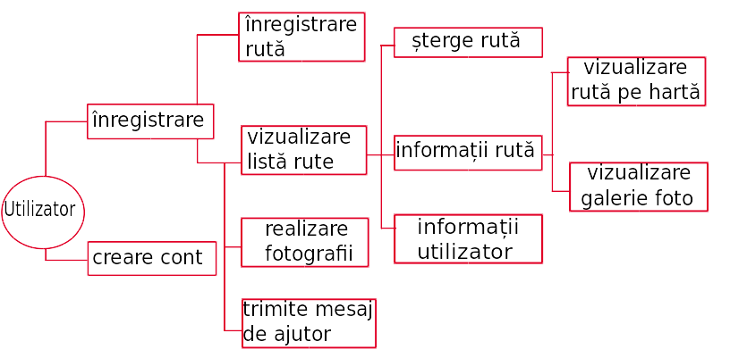
Funcțiile sistemului

Slide 6
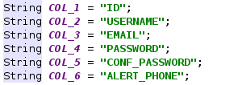
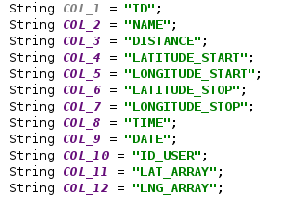
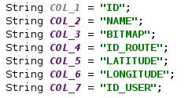
Structura bazei de date
Aplicația folosește o bază de date de tip SQLite.
  În componența sa se regăsesc 3 tabele:
person_table
Legăturile între tabele sunt realizate prin cheile primare, fiecare tabel având un identificator unic.
route_table
photo_table

Slide 7
Utilizarea aplicației (1)
Din activitatea principală utilizatorul se poate înregistra sau își poate crea un cont nou
După înregistrare utilizatorul poate să înregistreze un nou traseu, să realizeze fotografii sau poate să vizualizeze lista cu rutele parcurse
Pentru fiecare rută din listă, utilizatorul poate să acceseze detaliile despre ea
Utilizatorul poate accesa galeria foto care cuprinde toate fotografiile făcute de acesta

Slide 8
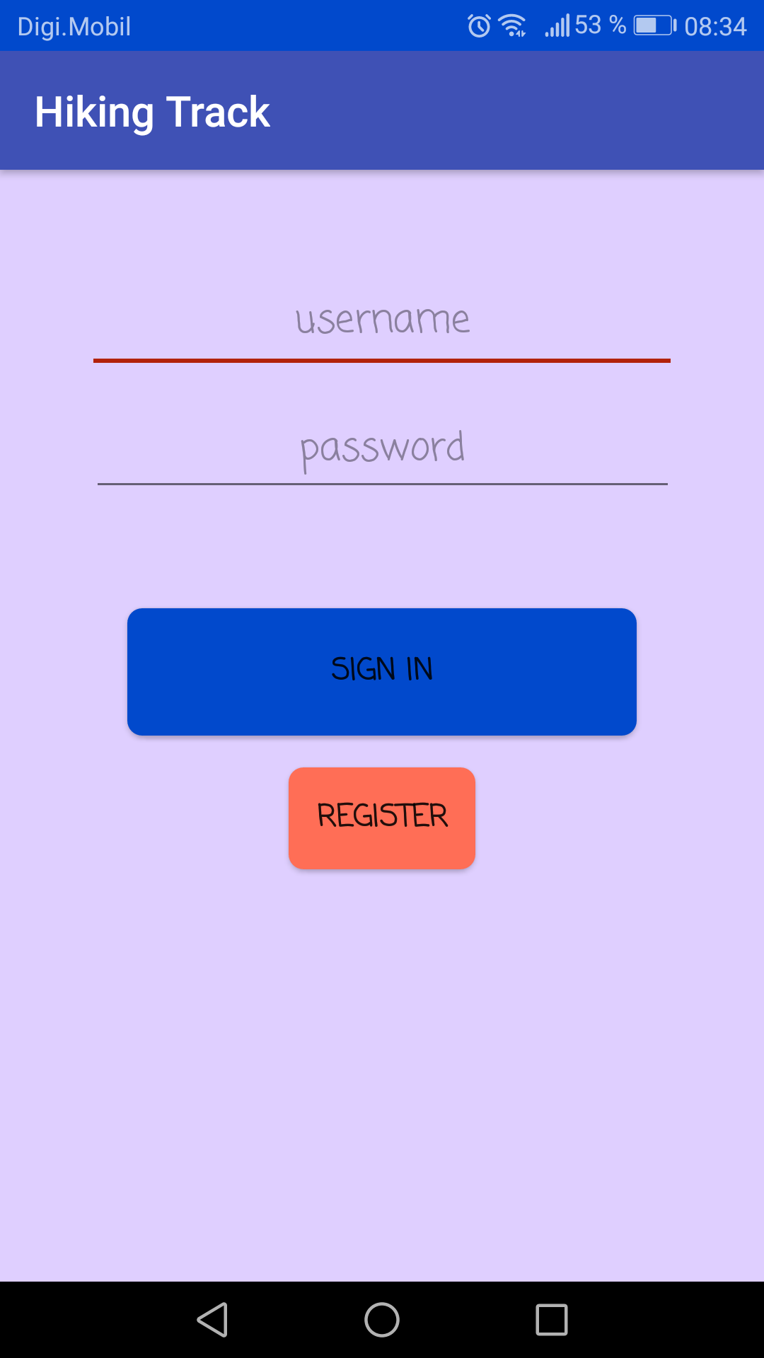
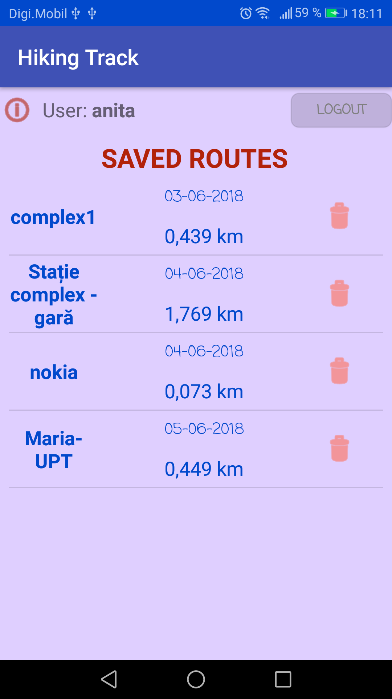
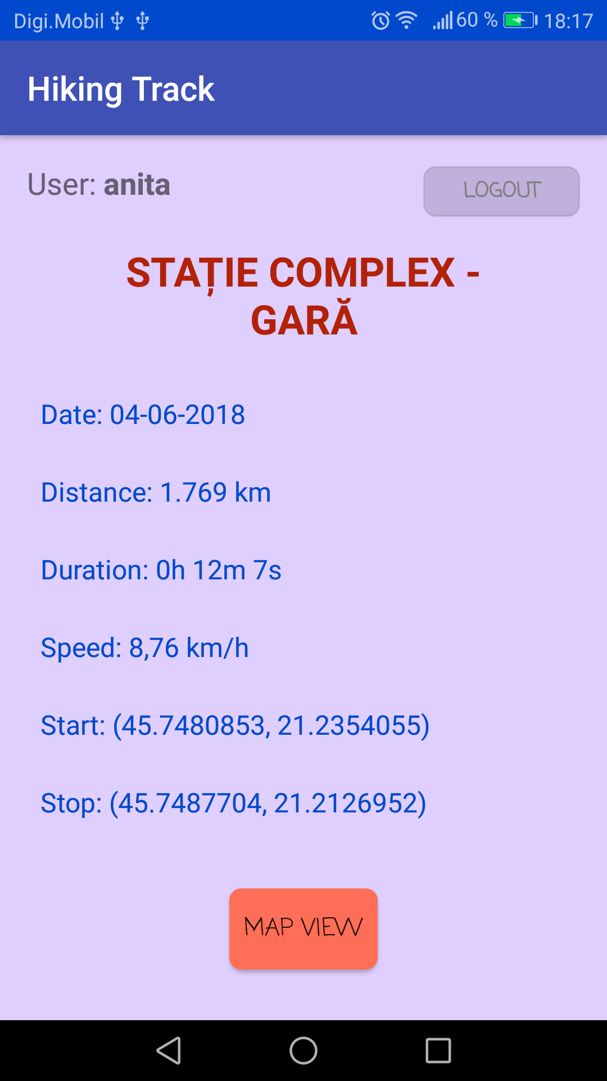
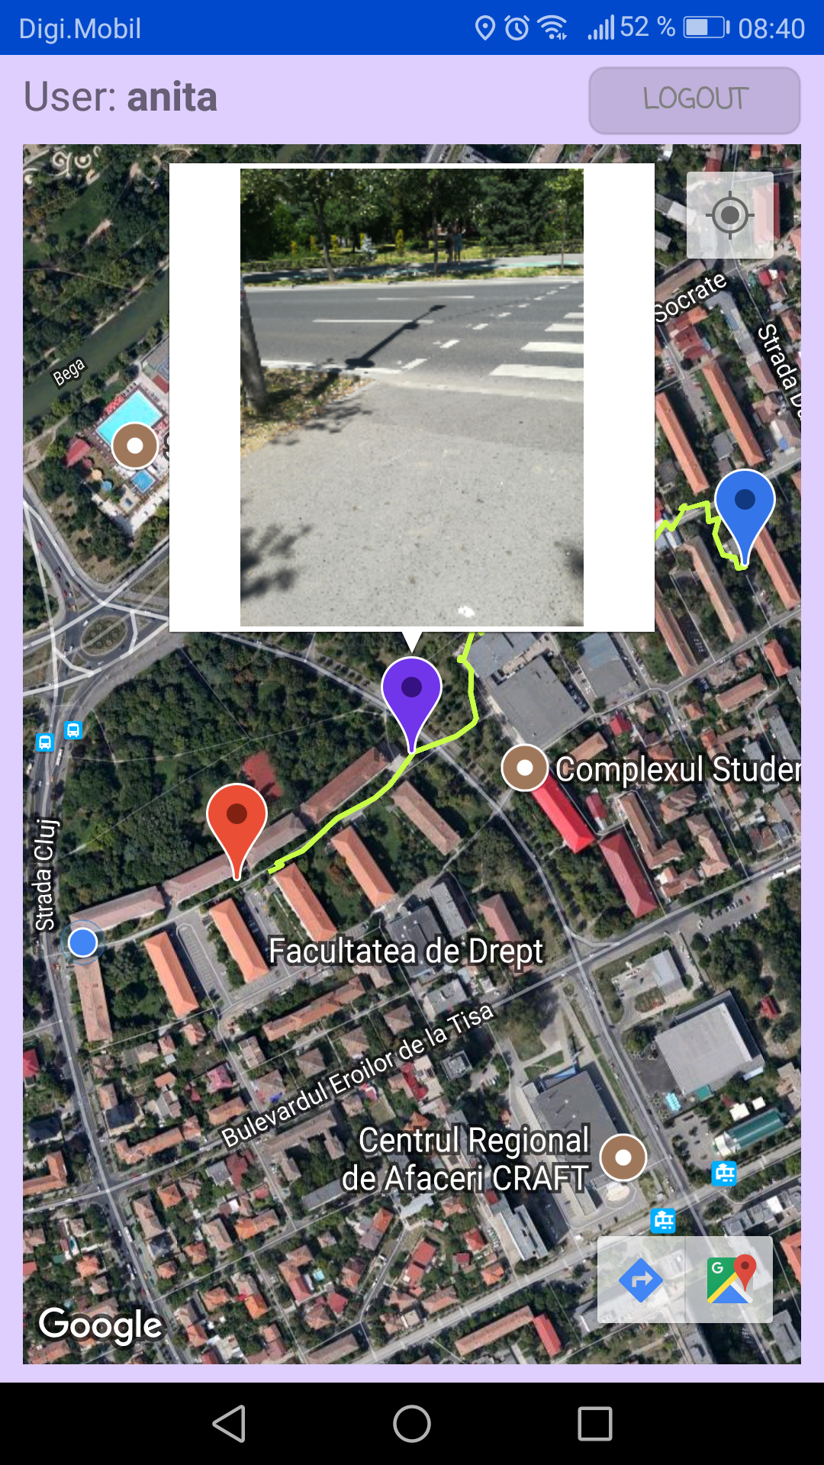
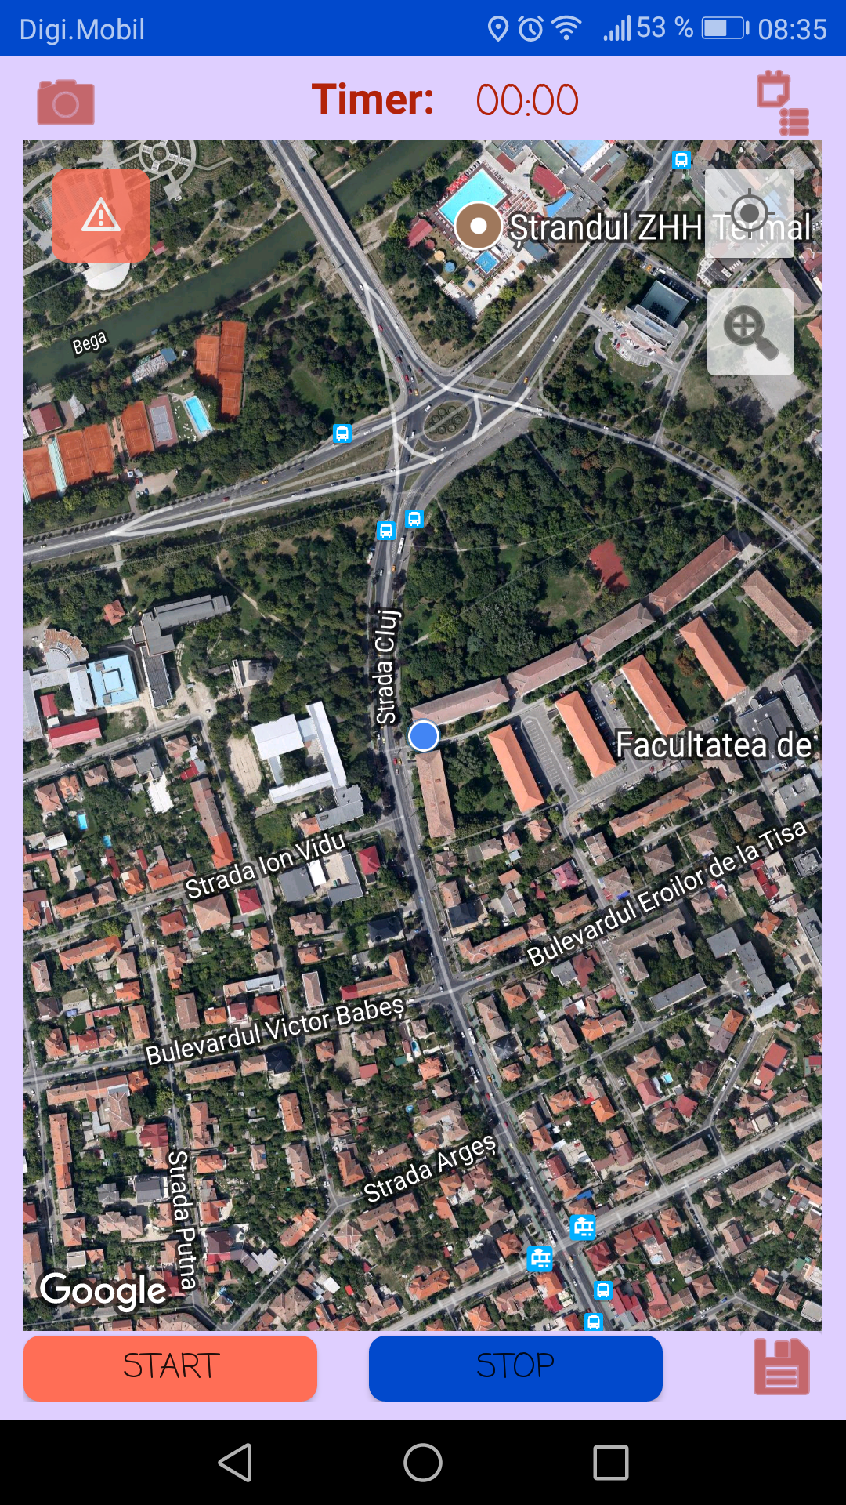
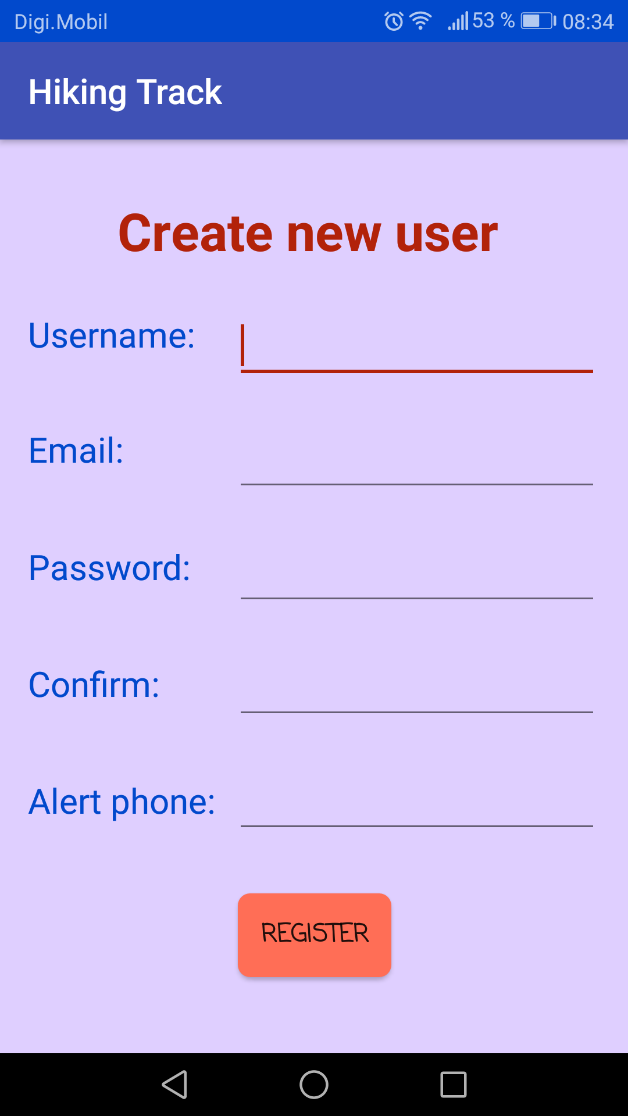
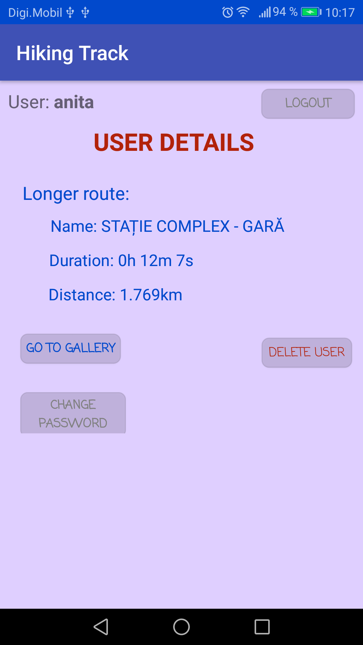
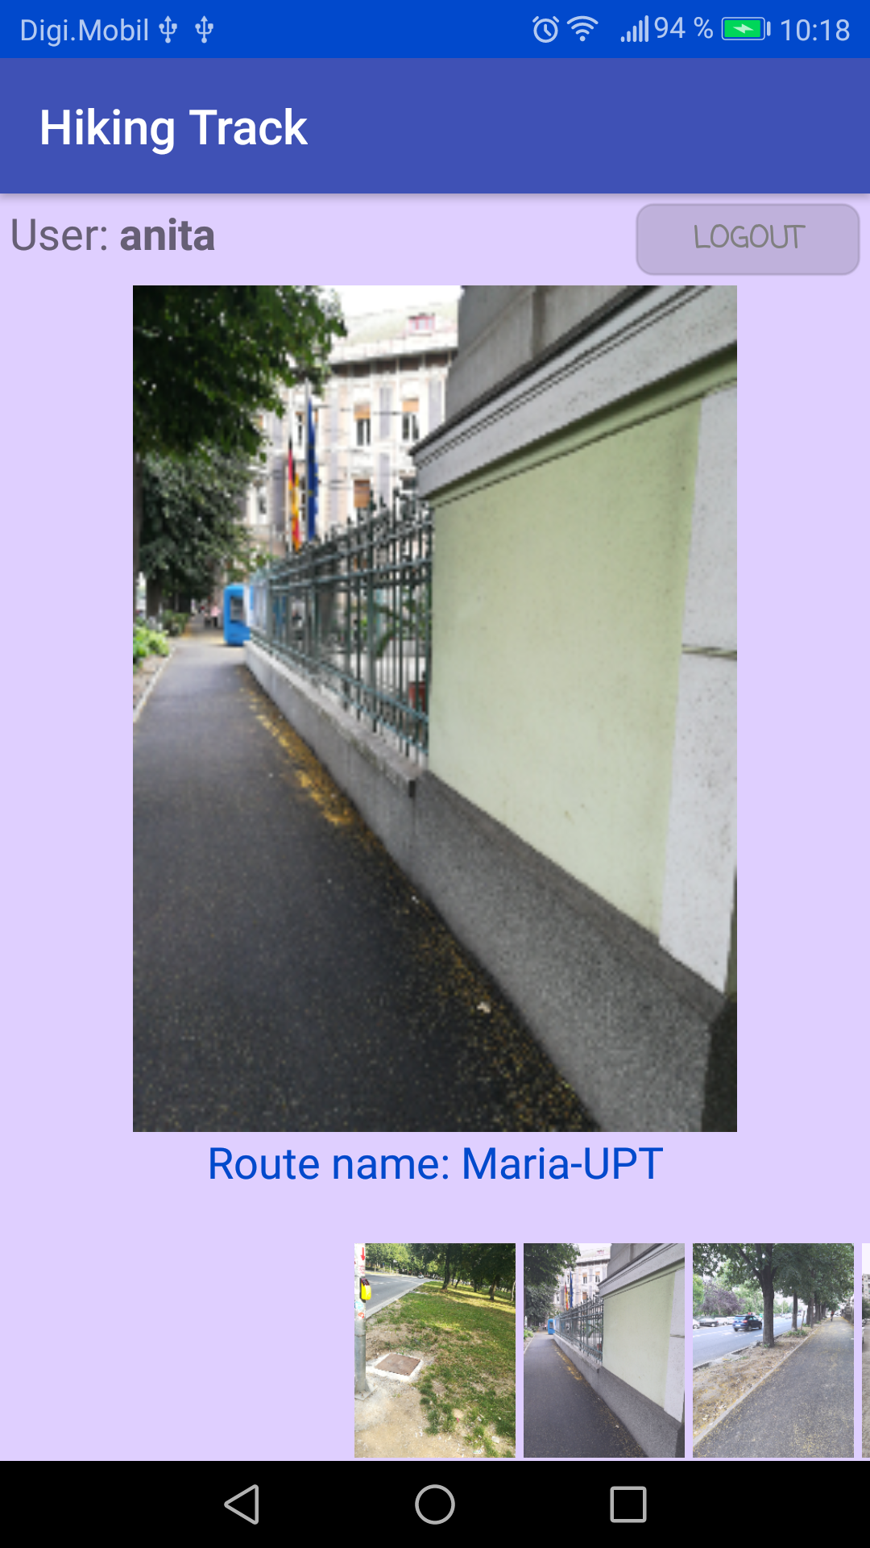
Utilizarea aplicației (2)

Slide 9
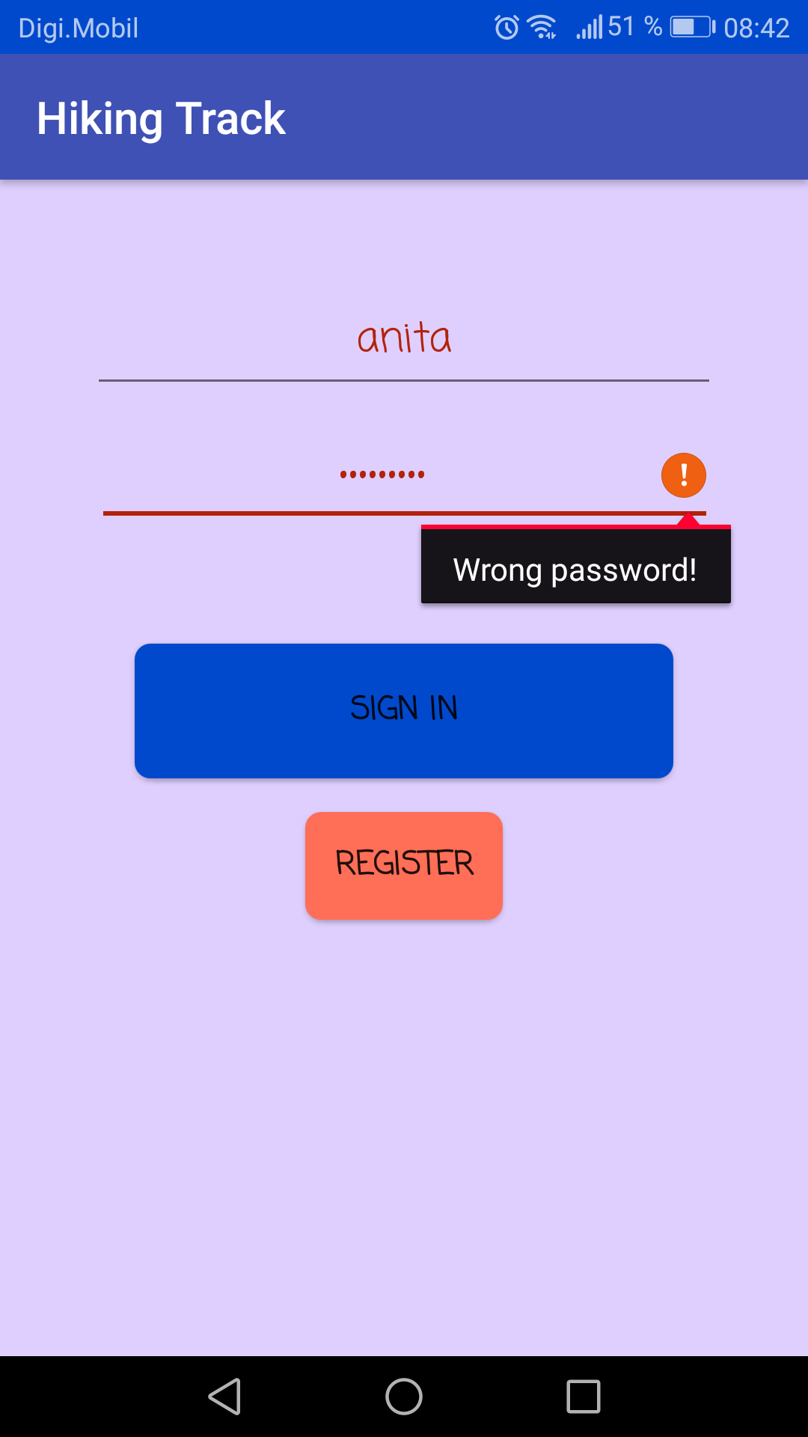
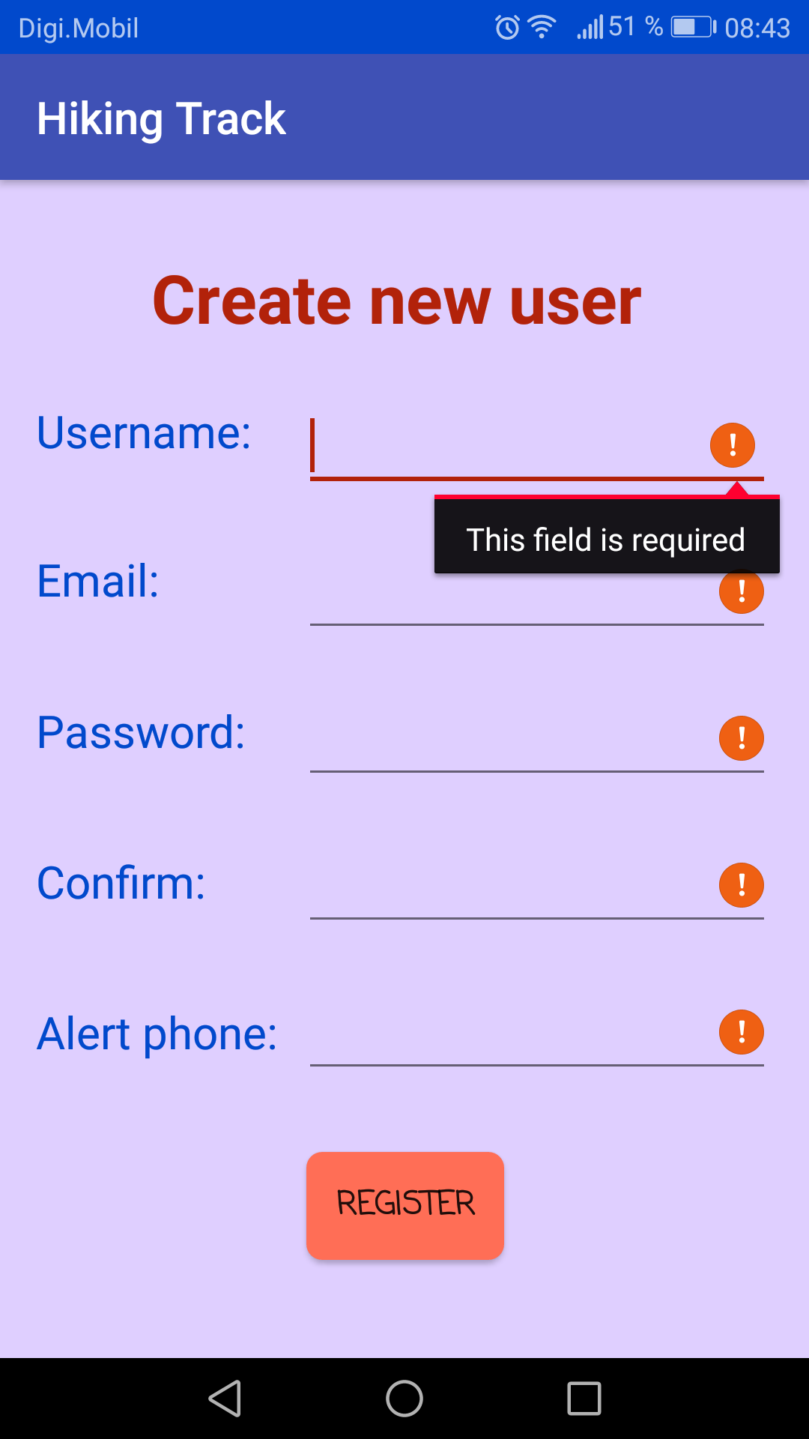
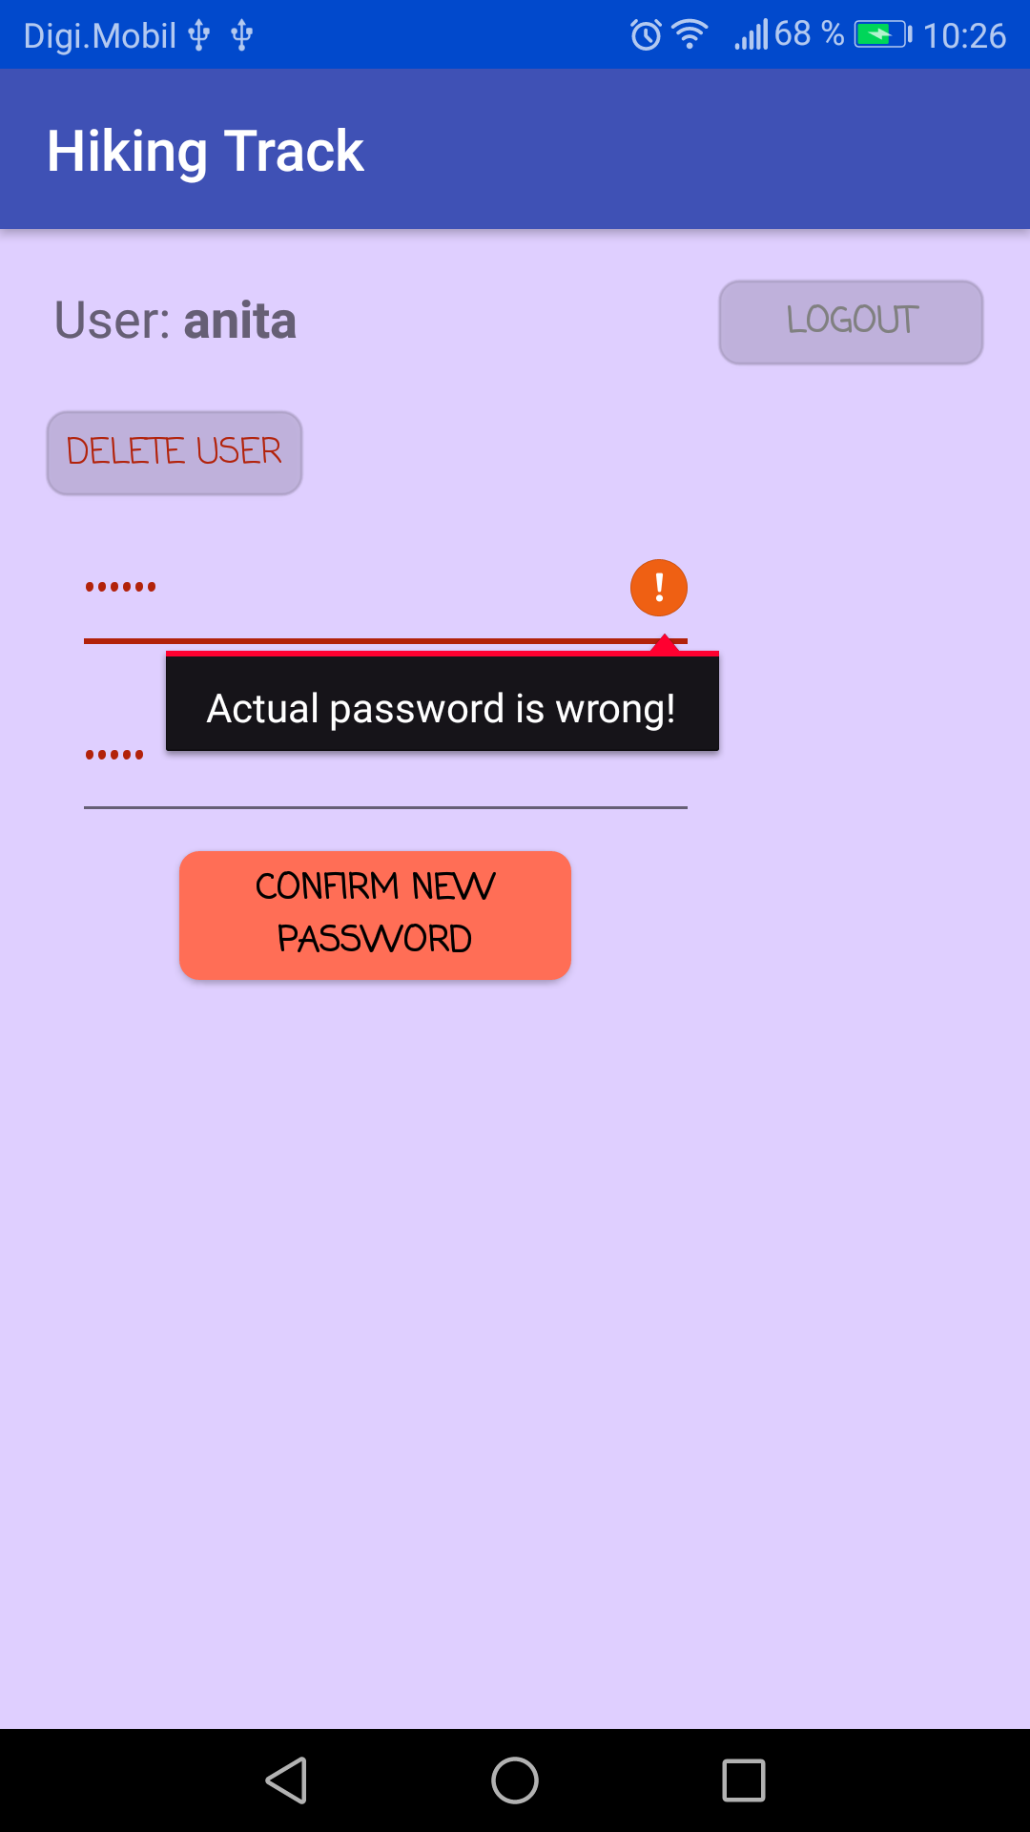
Interacțiunea cu utilizatorul (1)
Completarea unor câmpuri cu date greșite
Parolă greșită
Câmpurile nu pot fi
lăsate necompletate
Parola actuală
este greșită

Slide 10
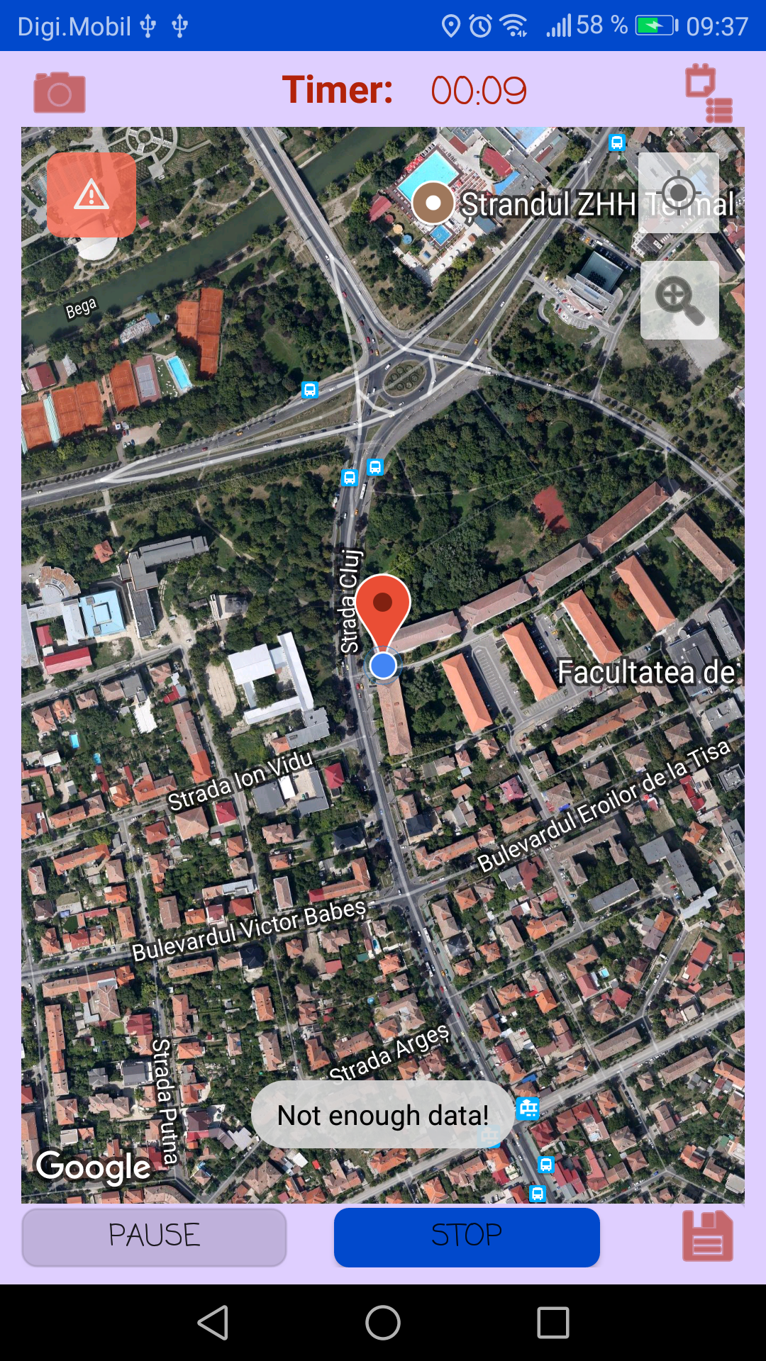
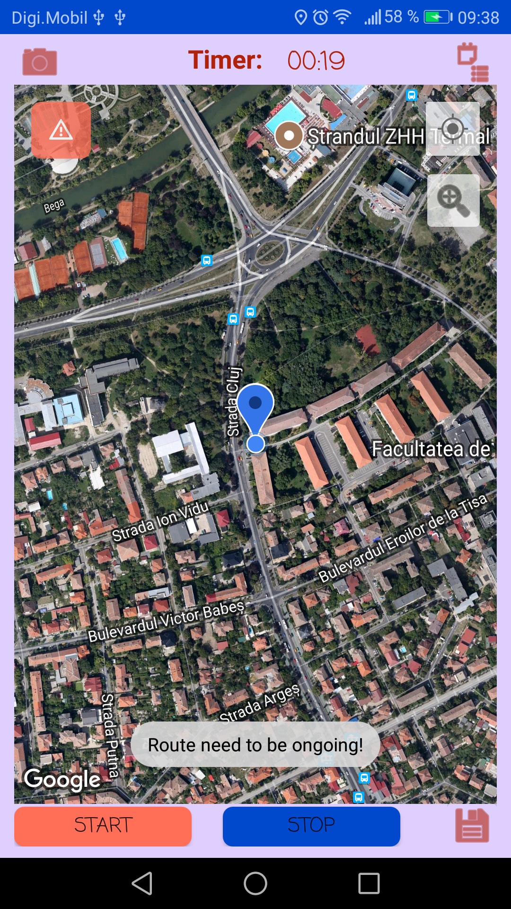
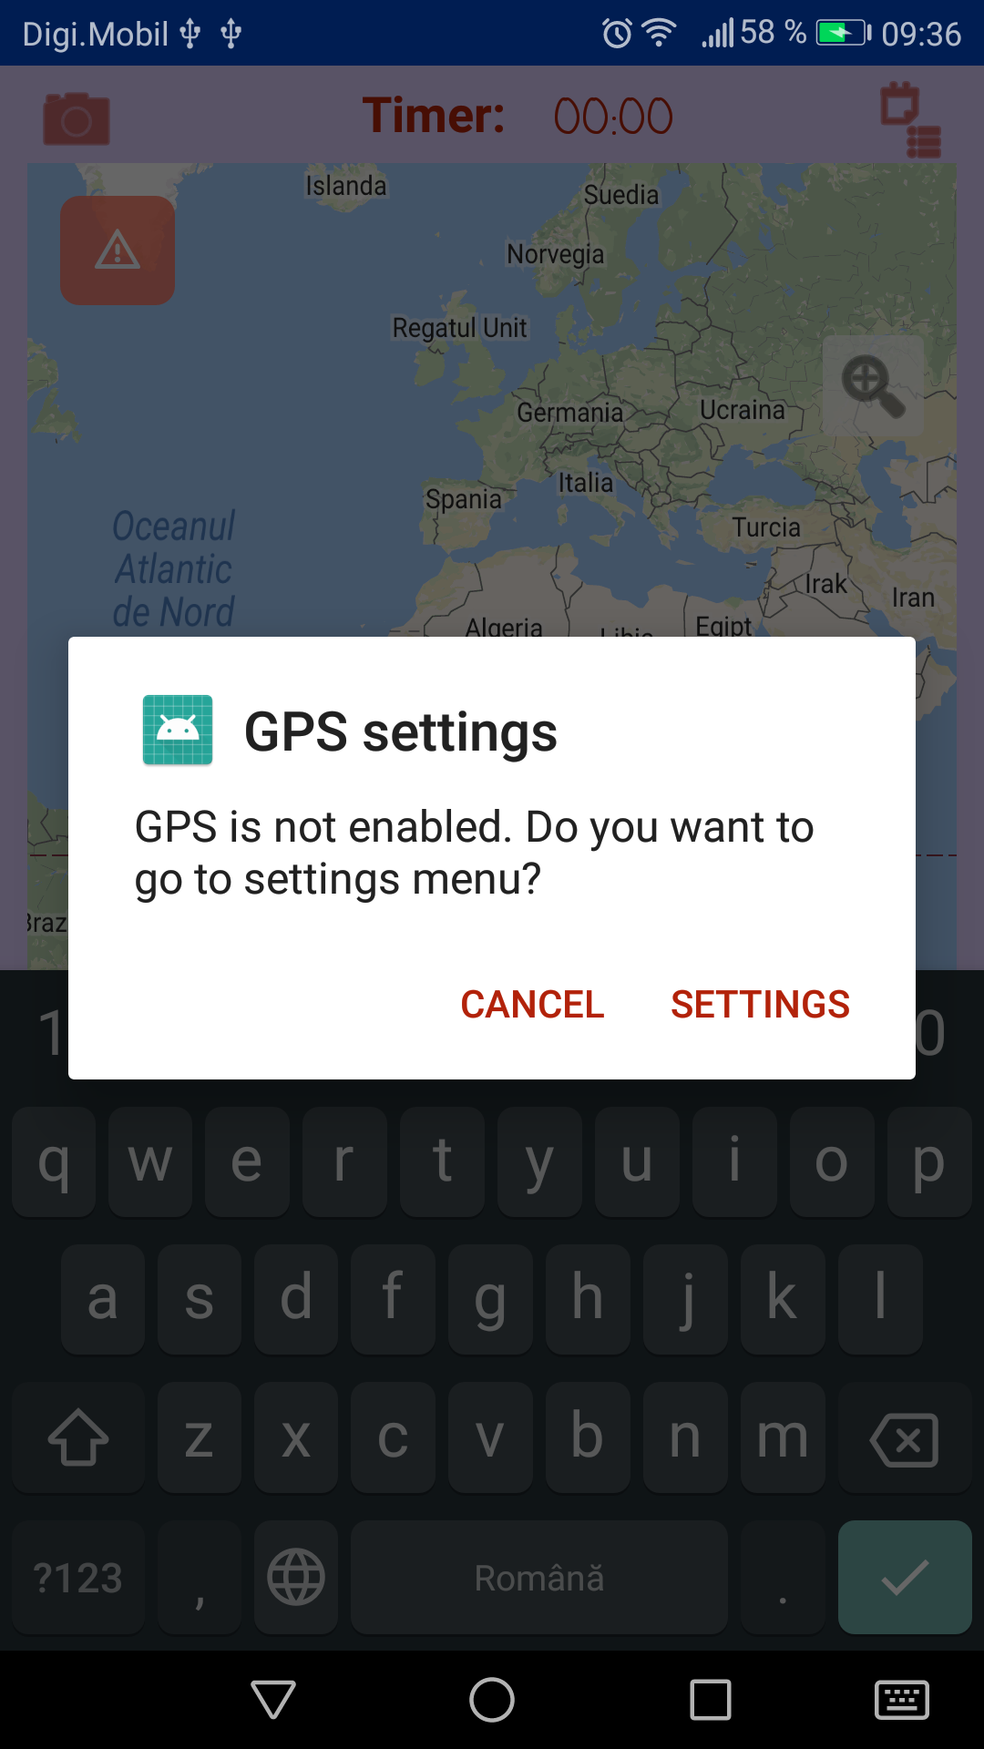
Interacțiunea cu utilizatorul (2)
Lipsa tuturor datelor
Date insuficiente
pentru salvarea
unui traseu
Salvarea unei poze
se poate face doar
în decursul unei rute
Nu este activată locația GPS

Slide 11
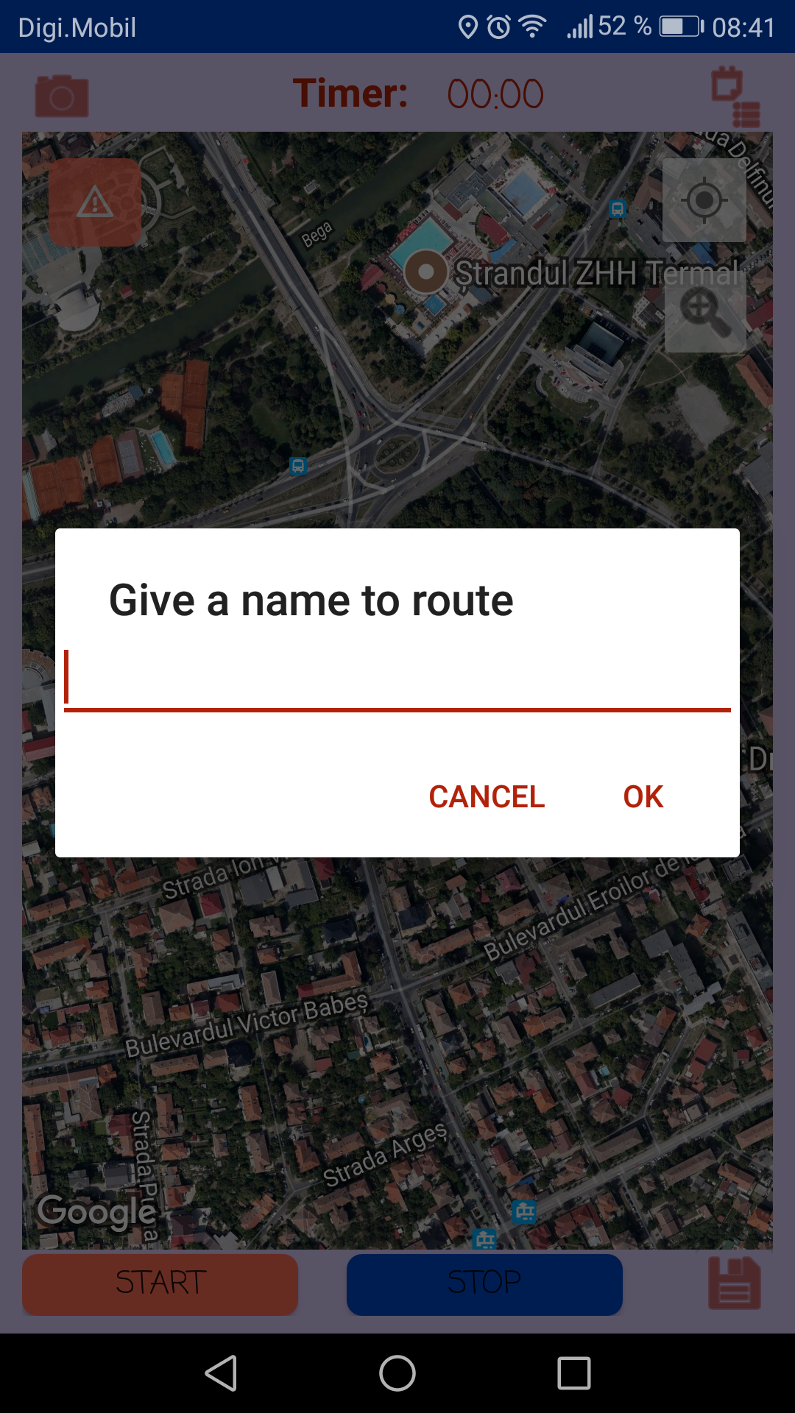
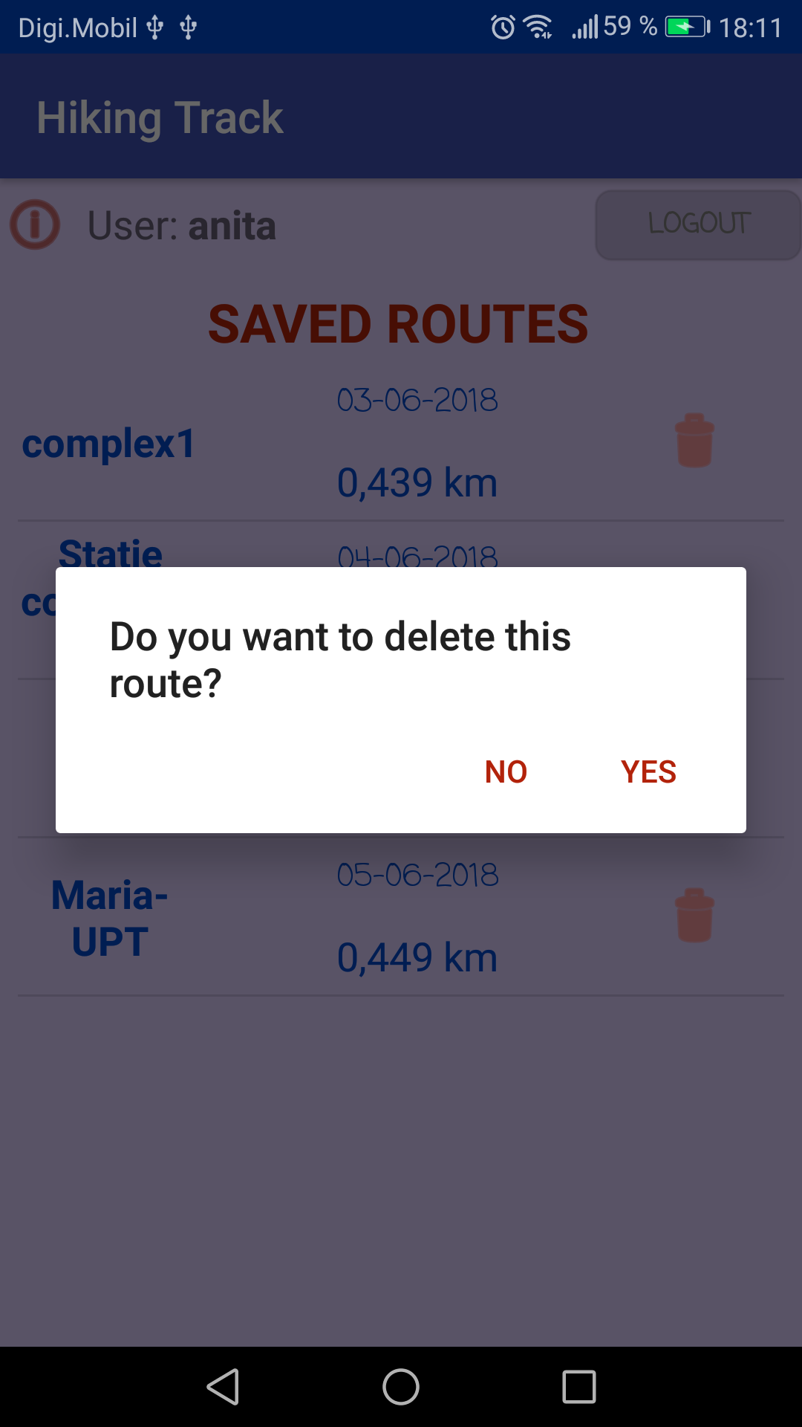
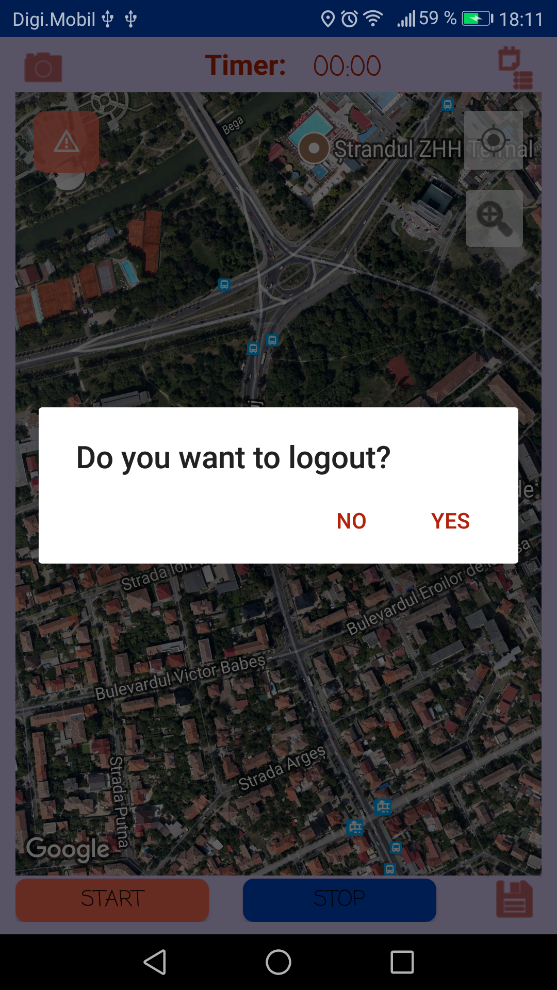
Interacțiunea cu utilizatorul (3)
Salvarea/ștergerea datelor
Introducerea unui
nume pentru
salvarea rutei
Ștergerea unui traseu
Deconectarea utilizatorului

Slide 12
Concluzii
Utilizarea cunoștințelor practice și teoretice învățate la facultate
Acumularea unor informații noi despre alte tehnologii
Documentarea și punerea în practică a unor concepte teoretice noi
Familiarizarea cu mediul de dezvoltare Android Studio și cu metodele și componentele acestuia

Slide 13
Dezvoltări ulterioare
Schimbarea bazei de date și metoda de stocare, prin legarea aplicației la Firebase Realtime Database
Posibilitatea unui utilizator să parcurgă o rută salvată de alt utilizator
Din activitatea principală, să se poată căuta o locație și să se afișeze o listă a tuturor traseelor salvate de alți utilizatori
O secțiune dedicată mesajelor, unde utilizatorii să poată comunica între ei

Slide 14
Vă mulțumesc pentru atenție!

